Slide 1

Урок ИЗО в 5 классе:
Городецкая роспись
Учитель ИЗО и черчения: Белозерская Светлана Альбертовна МАОУ «УТЛ им. Г. В. Рассохина» г. Ухта Республика Коми.

Slide 2
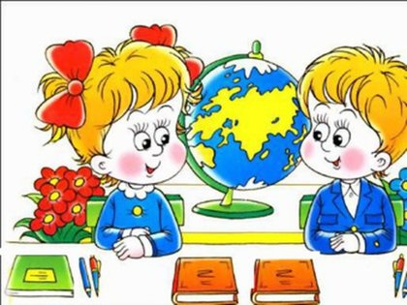
Проверь, дружок, ты готов начать урок?
Всё ль на месте, всё ль в порядке?
Все ли краски на столе?
Все ли кисти в уголке и кроссвордик на листке?

Slide 3
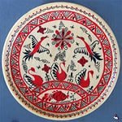
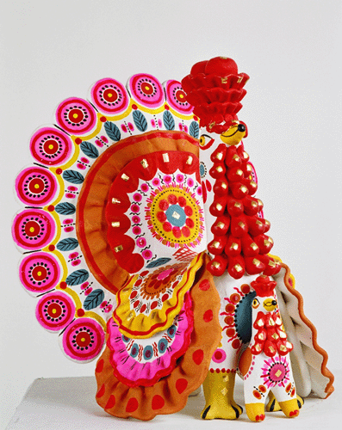
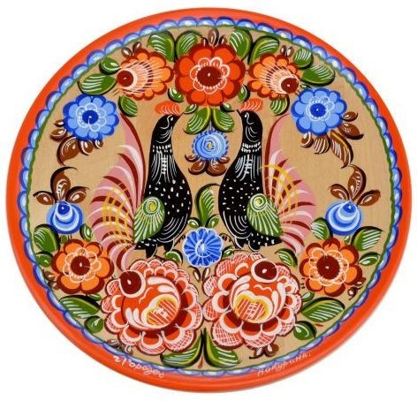
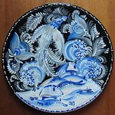

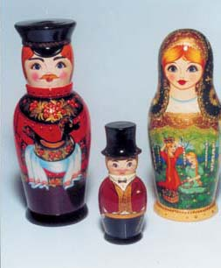

Slide 4
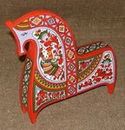
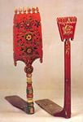
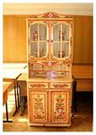
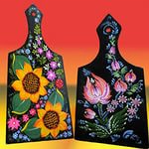
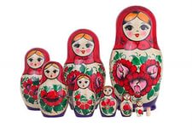
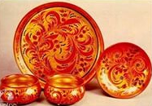
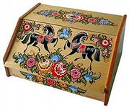
Роспись по дереву

Slide 5
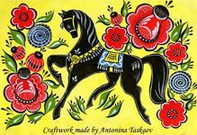
Желтый вечер, черный конь,
И купавки, как огонь,
Птицы смотрят из ларца –
Чудо-роспись
Городца!

Slide 6
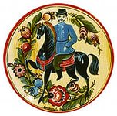
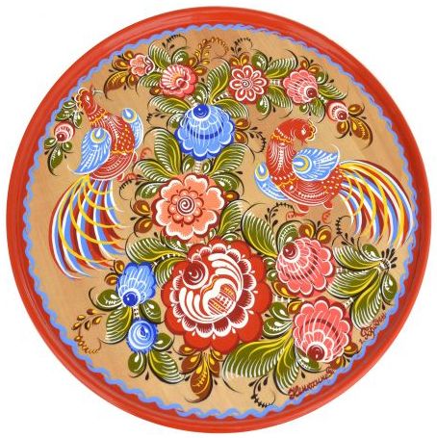
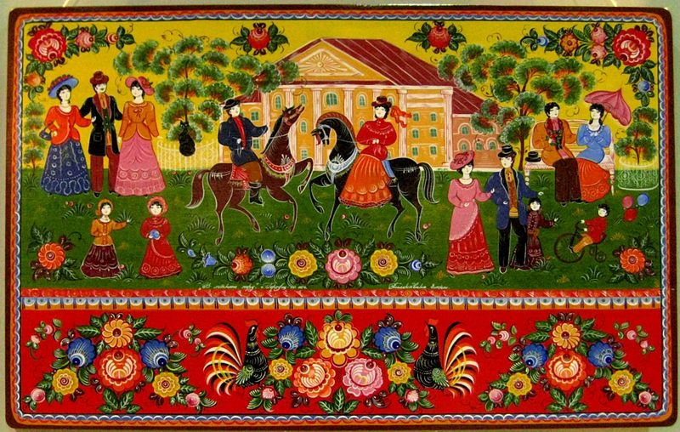
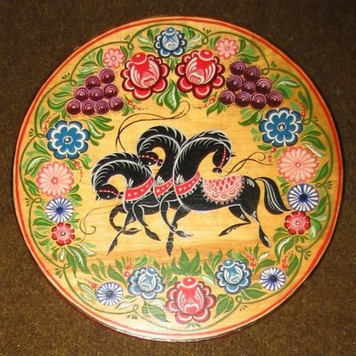
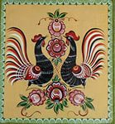
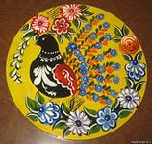
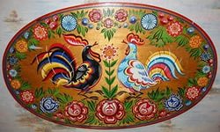
Тема урока: Городецкая роспись

Slide 7

Цель урока:
Познакомиться с Городецкой росписью.

Slide 8
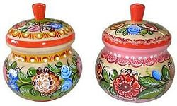
Задачи урока:
1.Узнать история рождения Городецкой росписи.
2.Узнать какие образы, мотивы Городецкой росписи бывают.
3. Узнать особенности орнамента Городецкой росписи.
4.Узнать цветовую гамму Городецкой росписи
5. Нарисовать изделие и украсить Городецкой росписью

Slide 9

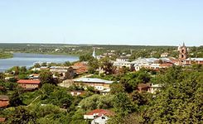
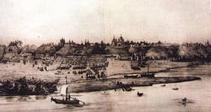
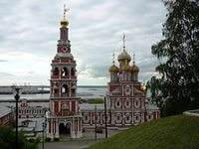
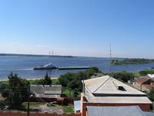
На берегу Волги стоит славный и древний город Городец

Slide 10
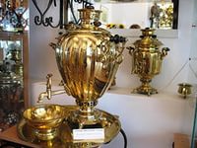
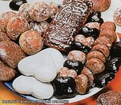
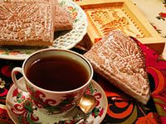
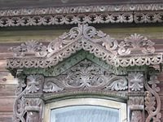
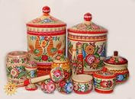
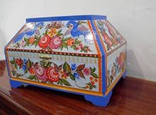
Пряник
Резьба
Роспись

Slide 11
Городецкая роспись - как ее нам не знать.
Здесь и жаркие кони, молодецкая стать.
Здесь такие букеты, что нельзя описать.
Здесь такие сюжеты, что ни в сказке сказать

Slide 12
Городецкая роспись

Slide 13
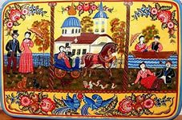
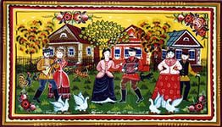
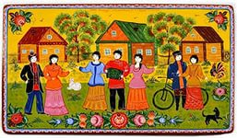
Жанровые сцены (сюжет)

Slide 14
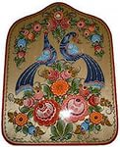
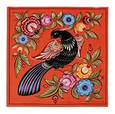


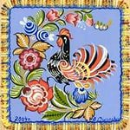


Фигурки петухов, павлинов

Slide 15

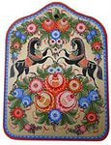


Фигурки коней

Slide 16

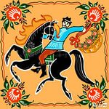
Наездник

Slide 17

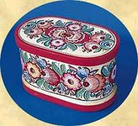

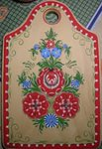
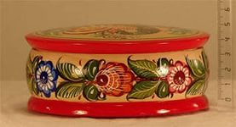
Цветочные узоры: Розан. Купавка

Slide 18



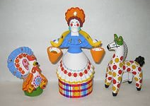

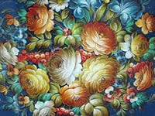
Алгоритм определения видов росписи:
1.На каком материале выполняется роспись.
2. Какие образы, мотивы используются в росписи.
3. Какие особенности орнамента росписи.
4. Цветовая гамма росписи.

Slide 19


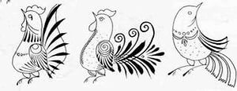
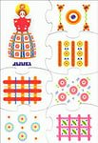
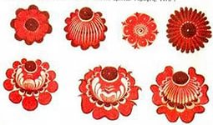

Какой узор относится к Городецкой росписи?
1.
2.
3.
4.
5.
6.

Slide 20

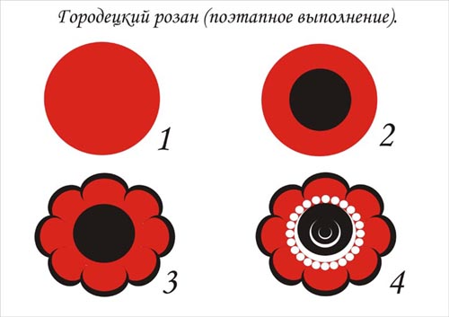
Цветы: Розаны (розы)

Slide 21
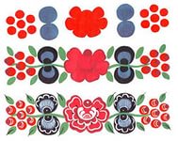


Цветы: Купавка (купальница)

Slide 22



Slide 23



Slide 24



Slide 25



Slide 26



Slide 27



Slide 28




Городецкие музей

Slide 29
Игра «молчанка»
Вам понравился наш урок?
Понравился- поднимите две руки.
Не совсем понравился- поднимите одну руку.
Вам понравилось расписывать Городецкую роспись?
Мы продолжим роспись на следующем уроке?
Все поработали на отлично?

Slide 30
Молодцы!!!

Slide 31
Домашнее задание:
Составить кроссворды или ребусы по теме «Городецкая роспись»

